Slide 1
USA KA ADLAW SA MINISTERYO NI JESUS
Leksyon 2 Alang Sa Julyo 13, 2024

Slide 2
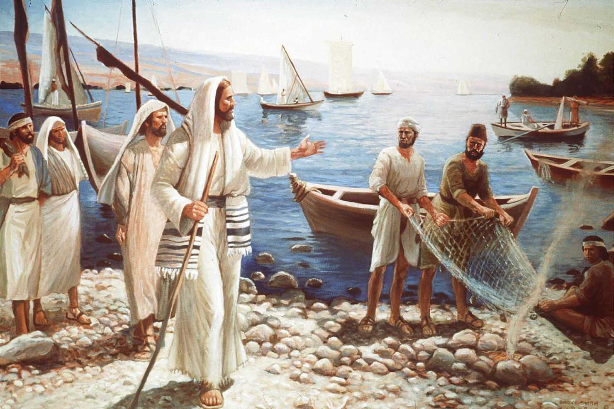
“Unya si Jesus miingon kanila, ‘Sumunod kamo Kanako, ug himoon ko kamo nga mga mangingisda sa mga tawo’”
( Marcos 1:17 , NKJV )

Slide 3
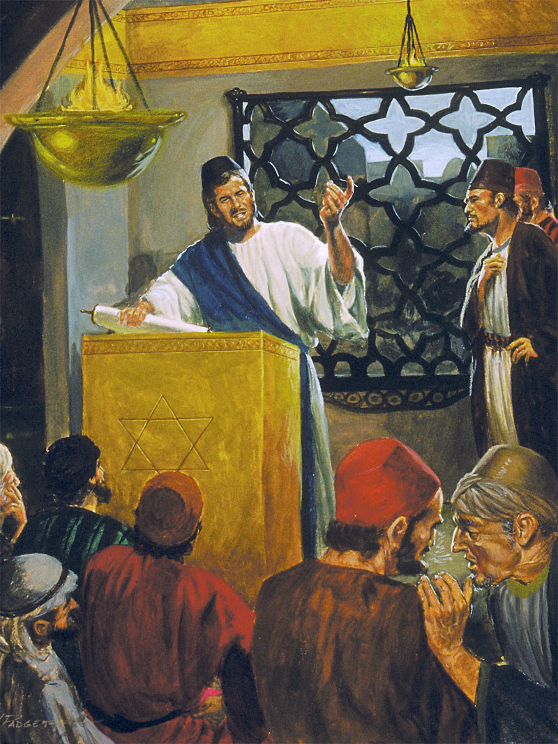
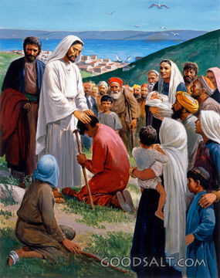
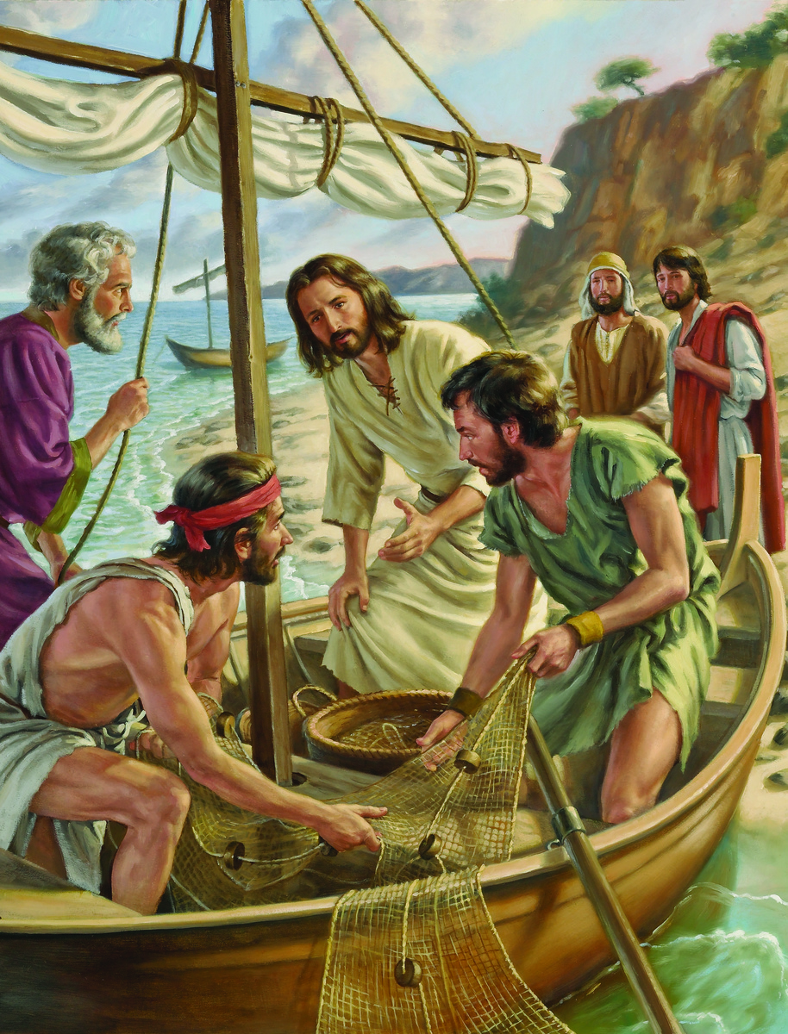
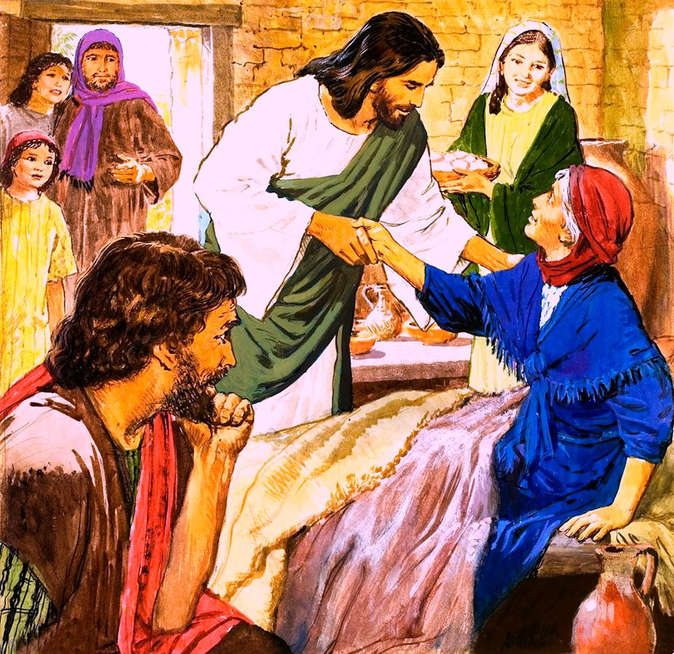
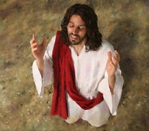
Unsa kaha ang usa ka adlaw sa kinabuhi ni Jesus? Unsa kaha kung kauban namo siya sa tibuok semana?
Si Marcos nagtabang kanato sa pagpuyo niini nga kasinatian sa kataposang bahin sa iyang unang kapitulo (Marcos 1:16–45).
Mouban kita kang Jesus pinaagi sa pagtawag ug grupo sa mga mangingisda sa pagsunod kaniya sa bug-os nga panahon; nalingaw sa usa ka busy nga adlaw nga Igpapahulay; ug, sa katapusan, atong makita kung unsa ang ilang adlaw-adlaw nga kostumbre.
Espesyal nga mga kalihokan :
Tawga ang mga disipulo. Marcos 1:16-20.
Mga Kalihokan sa Igpapahulay :
Pagwali sa sinagoga. Marcos 1:21-28.
Pag-ayo. Marcos 1:29-34.
Adlaw-adlaw nga kalihokan :
Pag-ampo ug pagsangyaw. Marcos 1:35-39.
Ayoha ug tahura ang Balaod. Marcos 1:40-45.

Slide 4
ESPESYAL NGA MGA KALIHOKAN

Slide 5
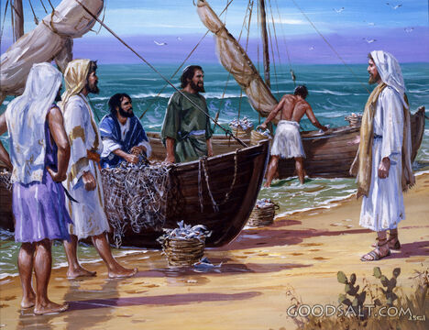
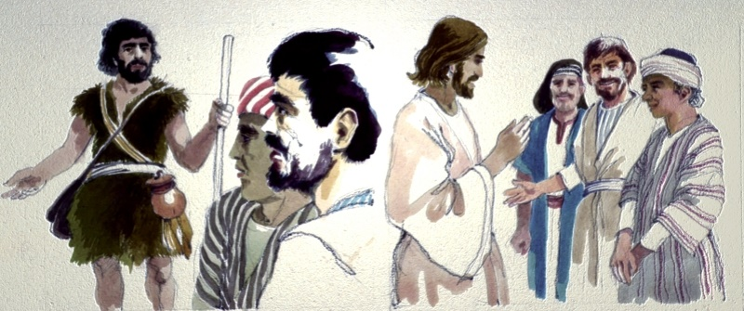
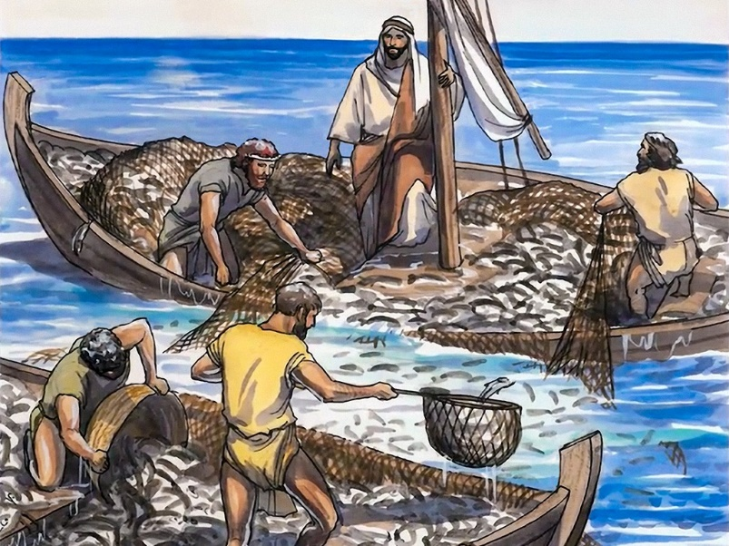
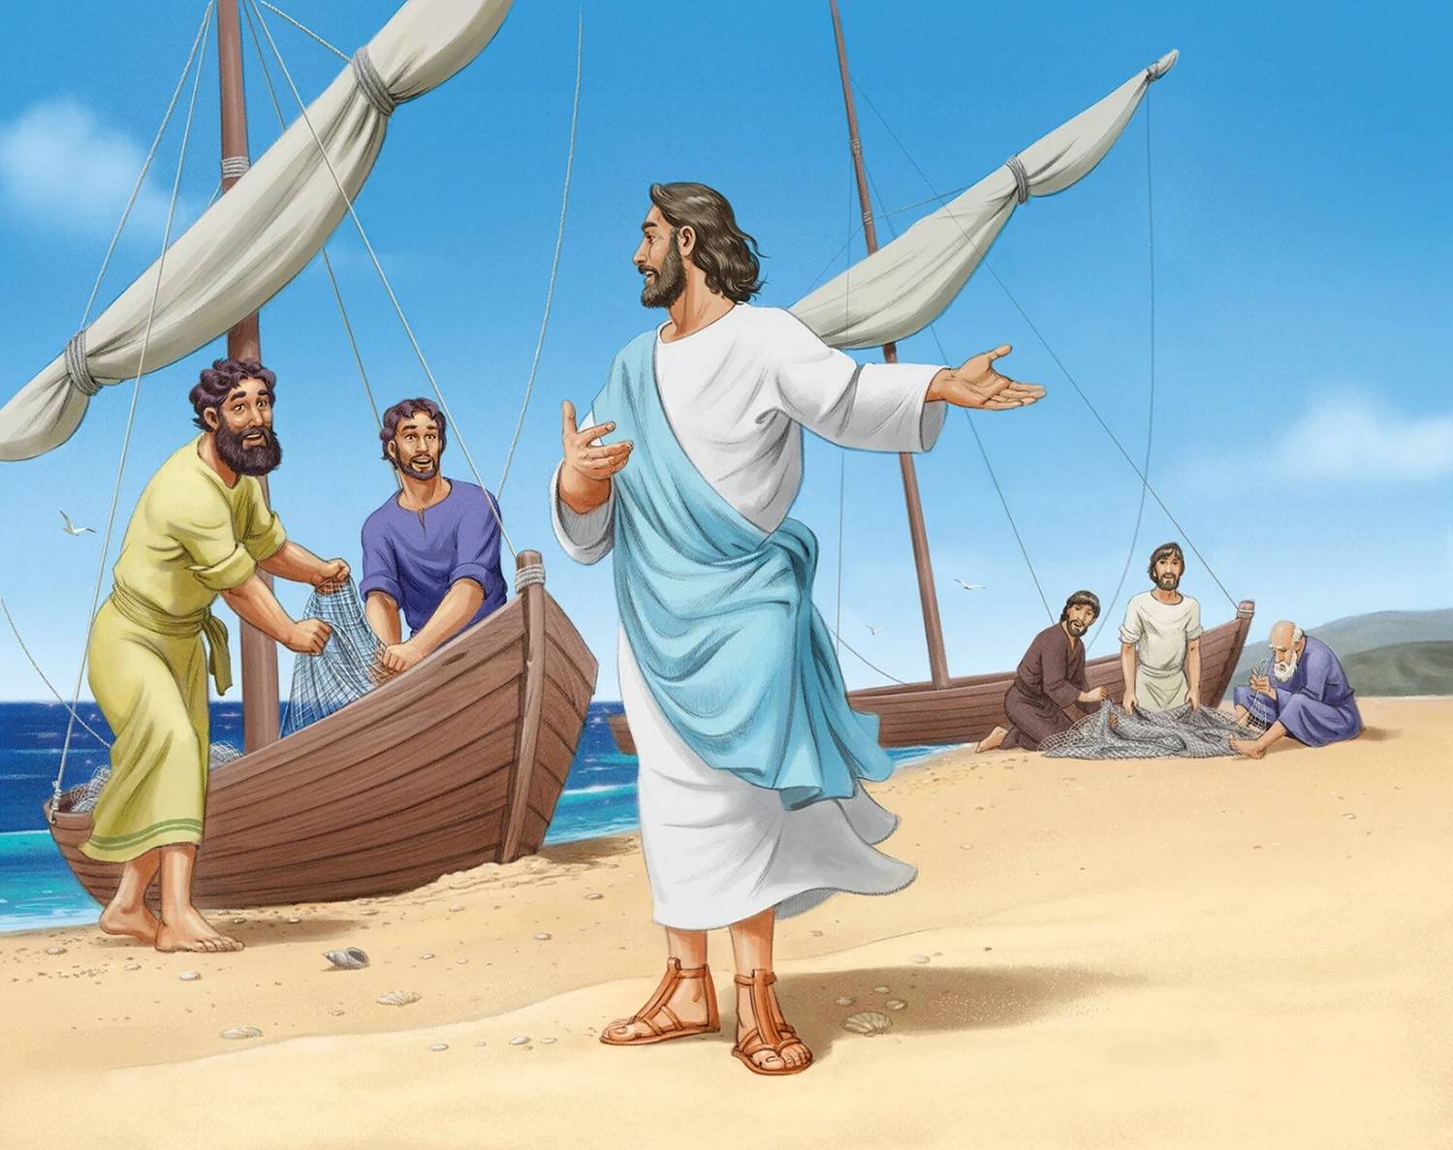
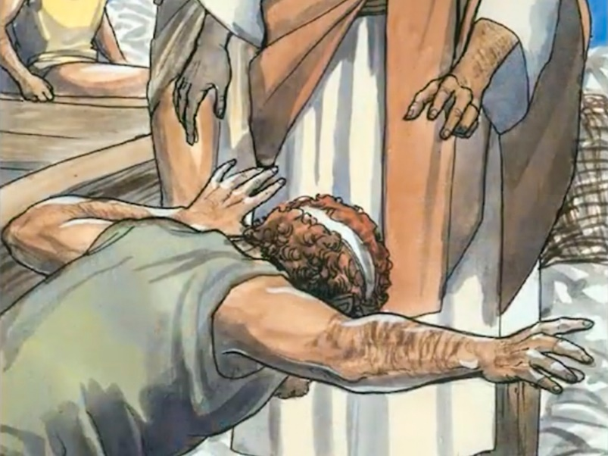
TAWAG SA MGA DISIPULO
“Dali, sunod kanako,” miingon si Jesus, “ug ipadala ko kamo sa pagpangisda ug mga tawo.” ( Marcos 1:17 )
Si Mark gihulagway sa iyang kamubo. Kon dili kita mokonsulta sa ubang mga ebanghelyo, mahimo kitang makahimo og sayop nga mga konklusyon mahitungod niini nga calling.
Dili kini ang unang higayon nga kining mga tawhana nakahibalag kang Jesus. Isip mga sumusunod ni Juan Bautista, sila nakadungog sa iyang mga pulong mahitungod kang Jesus, ug sila misunod kaniya. Ang unang nagbuhat sa ingon mao sila si Andres ug Juan, gisundan sa ilang tagsa-tagsa ka mga igsoon (Jn. 1:35–42).
Si Jesus nagsangyaw gikan sa sakayan ni Pedro, ug unya usa ka milagrosong kuha ang nahitabo. Ang pukot sa upat ka managsoon hapit na magisi tungod sa gidaghanon sa isda (Lucas 5:1–7). Samtang si Santiago ug Juan nag-ayo sa mga pukot, si Pedro nahulog sa tiilan ni Jesus (Lucas 5:8–11).
Si Jacob ug John mibiya sa ilang amahan nga nagdumala sa negosyo sa pamilya, ug si Pedro ug Andres mibiya sa ilang panginabuhi aron mahimong mga mananaog sa kalag. Pinaagi sa pagsunod sa tawag ni Jesus, ilang giusab ang ilang kinabuhi, ug ang kinabuhi sa tibuok kalibutan.

Slide 6
MGA KALIHOKAN SA IGPAPAHULAY

Slide 7
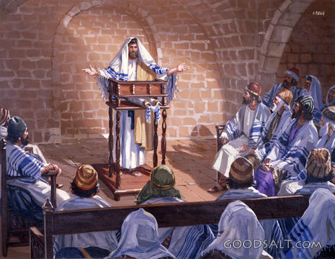
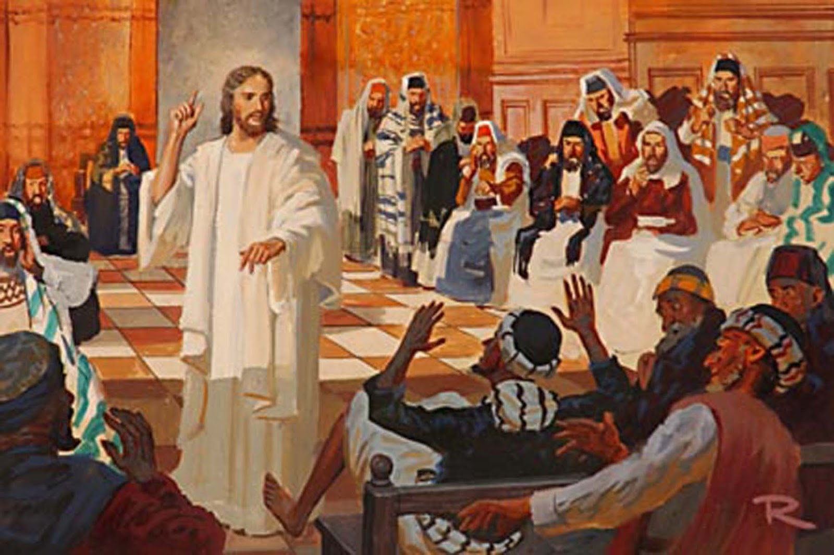
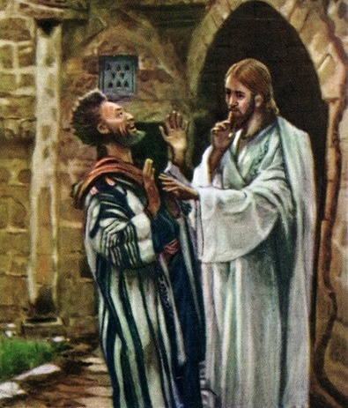
PAGWALI SA SYNAGOGUE
“Sila miadto sa Capernaum, ug sa pag-abut sa Igpapahulay, si Jesus misulod sa sinagoga ug misugod sa pagpanudlo” (Marcos 1:21).
Giklaro sa mga ebanghelyo nga ang pag-adto sa sinagoga sa Igpapahulay usa ka kostumbre ni Jesus, dili usa ka hilit nga panghitabo (Lucas 4:16).
Unsay reaksiyon sa mga tawo sa pagsangyaw ni Jesus? ( Marcos 1:22 ).
Apan dili tanan malipayon. Ang kaaway mihukom sa paghunong sa serbisyo, naglaum nga mawad-an sa impluwensya ni Jesus (Marcos 1:23-26). Ang usa ka dali nga interbensyon nakapahimo sa mga tawo nga mas naimpluwensyahan Niya (Marcos 1:27-28).
Tulo ka mga kamatuoran ang makita gikan niini nga istorya:
Adunay usa ka demonyo sa simbahan. Adunay "mga bunglayon" sa simbahan, ug dili nato kini mailhan (Mt. 13:24-30).
Ang demonyo nakaila kon kinsa si Jesus, ug nangitag paagi sa pag-neutralize sa Iyang impluwensya.
Gisugo siya ni Jesus sa paghilom. Dili kadto ang panahon sa dayag nga pagpahayag sa iyang kaugalingon ingong ang Mesiyas.

Slide 8
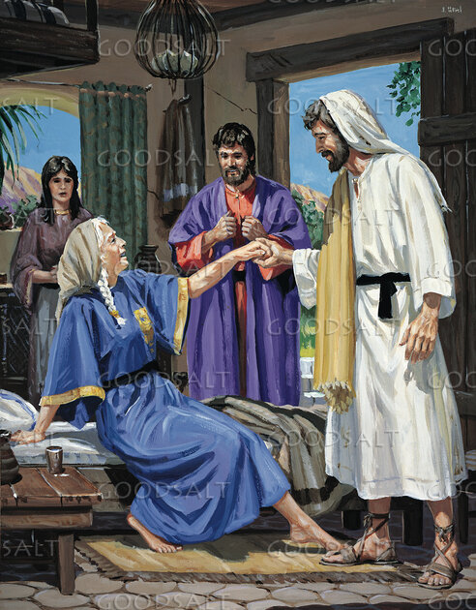
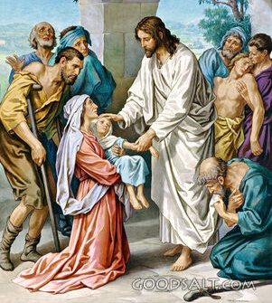
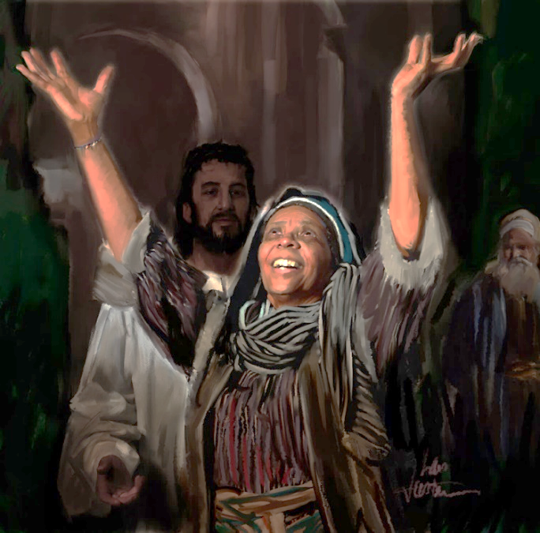
MAAYO
“Nianang gabii human sa pagsalop sa adlaw ang mga tawo nagdala ngadto kang Jesus sa tanang masakiton ug giyawaan” (Marcos 1:32).
Sa pagtapos sa serbisyo sa sinagoga, si Jesus miretiro uban sa iyang upat ka mga tinun-an ngadto sa balay ni Pedro aron sa pagpangaon sa pribasiya (Marcos 1:29).
Samtang nag-andam sila sa lamesa, ilang gisultihan si Jesus mahitungod sa ugangan nga babaye ni Pedro, nga gihilantan (Marcos 1:30). Sa dihang naayo na, kini nga babaye mipahinungod sa iyang kaugalingon sa pag-alagad sa mga bisita (Marcos 1:31). Ang mga benepisyo nga gihatag ni Jesus kanato makapukaw sa atong tinguha nga ipaambit kini sa uban.
Ang milagro sa demonyo nga gisudlan mao ang hilisgutan sa panag-istoryahanay sa daghang mga panimalay sa Capernaum. Busa, sa pagtapos sa sagradong mga oras sa Igpapahulay, sa dihang misalop na ang adlaw, ilang gidala ang daghang mga masakiton ngadto kang Jesus aron ayohon (Marcos 1:32-34).
Pagkadakong kalipay! Pagkadakong singgit sa pagdayeg ang milanog sa balay ni Simon! Ug dili lamang ang naayo nga pagdayeg, si Jesus mismo nalipay sa pagdala kanila sa kaayohan.
Human sa usa ka makakapoy nga adlaw, hangtod sa lawom nga kagabhion, si Jesus sa kataposan nakapahulay.

Slide 9
ADLAW NGA KALIHOKAN

Slide 10
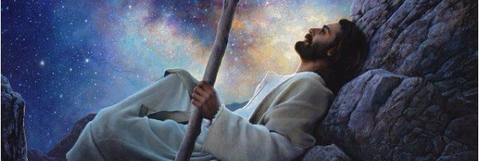
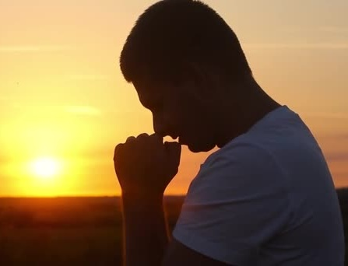
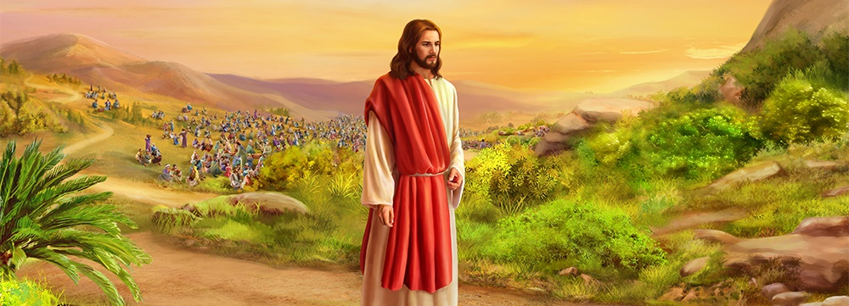
PAG-AMPO UG PAGWALI
“Sayo kaayo sa buntag, samtang ngitngit pa, si Jesus mibangon, nagtrabaho sa balay ug miadto sa usa ka dapit nga awaaw, diin siya nag-ampo” (Marcos 1:35).
Sa Domingo, ang mga tinun-an naghulat kang Jesus sa pagsangyaw sa siyudad. Apan lahi ang mga plano ni Jesus. Siya adunay kaayohan sa daghang uban sa iyang mga pulong ug mga buhat (Marcos 1:36-39).
Apan si Jesus wala molihok sa iyang kaugalingong inisyatiba. Sama sa naandan, milakaw una siya aron makigsulti sa iyang Amahan aron masultihan niya kung unsa ang kinahanglan niyang buhaton nianang adlawa (Mc. 1:35; Jn. 8:28).
Kada adlaw si Jesus nangita sa Diyos diha sa pag-ampo, ug siya nagdapit kanato sa pagsundog kaniya ( Marcos 6:46; Lucas 3:21; 5:16; 9:18; 11:1; 18:1 ). Sa espesyal nga mga sitwasyon, gipahinungod pa gani niya ang tibuok gabii sa pag-ampo (Lc. 6:12-13; Mt. 14:21-23).
Dili ba angay natong pangitaon, sama kang Jesus, ang Diyos kada adlaw diha sa pag-ampo aron mahibaloan ang iyang kabubut-on? Sa espesyal nga mga sitwasyon, dili ba kita mangita Kaniya labi na sa pag-ampo?

Slide 11
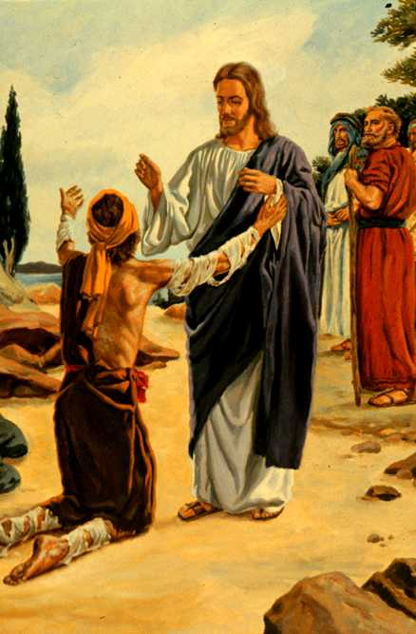
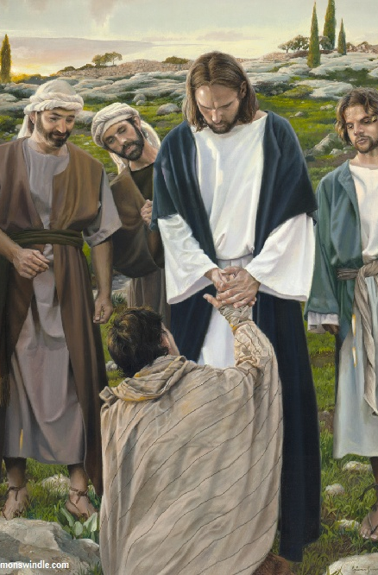
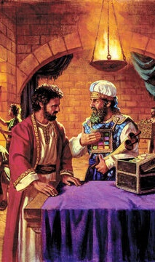
PAG-AYO UG RESPETO ANG BALAOD
“Tan-awa nga dili nimo kini isulti kang bisan kinsa. Apan lakaw, ipakita ang imong kaugalingon sa pari ug paghalad sa mga halad nga gisugo ni Moises alang sa imong paghinlo, ingon nga usa ka pagpamatuod ngadto kanila. ( Marcos 1:44 )
Ang sanlahon, nahimulag gikan sa tanang kontak sa tawo tungod sa iyang sakit, miluhod sa atubangan ni Jesus nangamuyo alang sa kaayohan (Lev. 13:45; Mar. 1:40).
Sa atubangan sa panon sa katawhan, si Jesus nagbuhat ug butang nga supak sa balaod: iyang gihikap ang sanlahon ug busa nahimong mahugaw. Apan, imbes makadawat sa kahugawan sa sanlahon, ang sanlahon nakadawat sa pag-ayo ni Jesus.
Samtang kita moduol kang Jesus uban sa atong mga sala ug kahugawan, Siya dili mobiya kanato. Siya mohatag kanato og kapasayloan ug pag-ayo, maghimo kanato nga limpyo sama Kaniya.
Human siya ayohon, siya mihatag ug duha ka sugo nga adunay doble nga katuyoan
( Mar. 1:44 )
Ipakita ang imong kaugalingon sa mga pari
Gipakita niya ang iyang pagtahod sa balaod
Naghatag ini sa mga saserdote sing kahigayunan nga batunon sia subong ang Mesias.
Sa pagpahilom
Iyang gipugngan ang mga pari nga dili mahilig sa sanlahon
Iyang gilikayan ang pagpukaw sa mesiyanikong pagpaabot diha sa panon sa katawhan

Slide 12
“Ang kinabuhi sa Manluluwas dinhi sa yuta dili sayon. Apan Siya wala gayud gikapoy sa pagtrabaho aron sa pagluwas sa nawala nga mga tawo. Nagpuyo Siya sa dili hakog nga kinabuhi gikan sa Iyang pagkatawo hangtod sa Iyang kamatayon. Wala siya mosulay nga mahigawas sa kahago ug makakapoy nga mga panaw. Siya miingon nga ang Anak sa tawo “mianhi dili aron alagaran, kondili sa pag-alagad ug sa paghatag sa iyang kinabuhi aron sa pagtubos sa daghang mga tawo.” Mateo 20:28 . Kini ang usa ka dakong tumong sa Iyang kinabuhi. Ang tanan nga uban pa dili kaayo hinungdanon. Ang pagbuhat sa kabubut-on sa Dios ug ang paghuman sa Iyang buhat sama sa pagkaon ug ilimnon alang Kaniya. Walay paghunahuna sa kaugalingon sa Iyang buhat."
EGW (Steps to Christ, pg. 77)

